Slide 1
工作汇报
汇报人：徐伟 汇报日期：2025年8月3日

Slide 2
目录
576GHz – 577GHz吸收物种
多通道反演模型配置
多通道反演结果
反演结果比较

Slide 3
576-577GHz吸收物种
576GHz-577GHz之间存在强吸收物种，在光谱拟合时有比较大的误差

Slide 4
576-577GHz吸收物种
对于每种吸收物种分别通过前向模型进行模拟

Slide 5
576-577GHz吸收物种

Slide 6
576-577GHz吸收物种

Slide 7
576-577GHz吸收物种

Slide 8
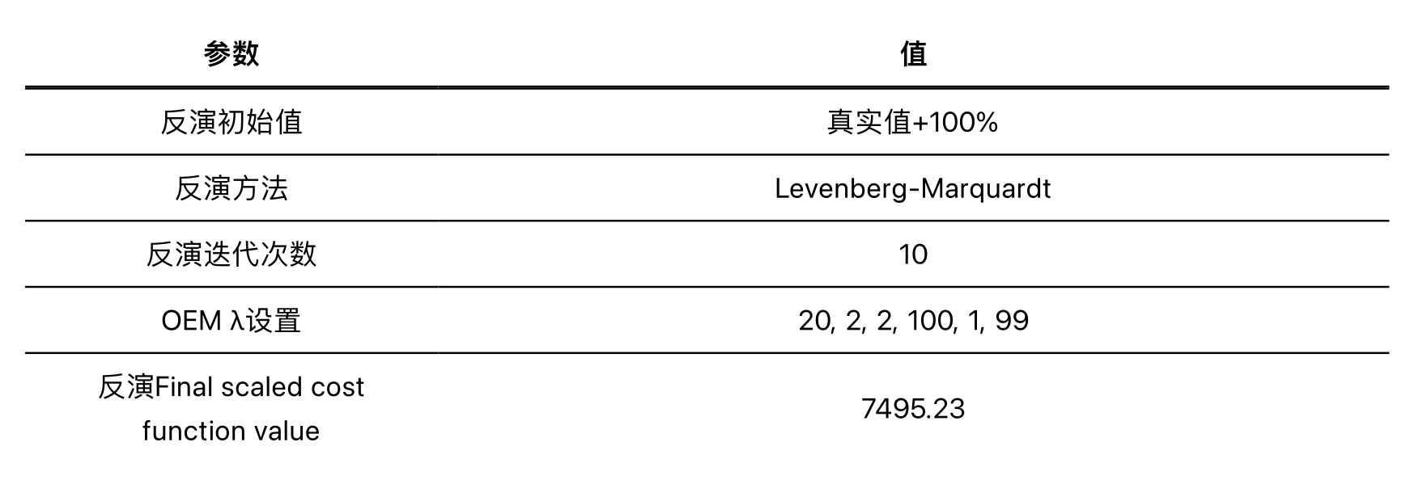
多通道反演模型配置

Slide 9
多通道反演结果

Slide 10
多通道反演结果

Slide 11
多通道反演结果

Slide 12
多通道反演结果

Slide 13
多通道反演结果

Slide 14
多通道反演结果

Slide 15
多通道反演结果

Slide 16
多通道反演结果

Slide 17
多通道反演结果

Slide 18
多通道反演结果

Slide 19
多通道反演结果

Slide 20
反演结果比较
左：本次反演，右：上次反演

Slide 21
反演结果比较
左：本次反演，右：上次反演

Slide 22
反演结果比较
左：本次反演，右：上次反演

